Slide 1




Môn Tiếng Việt lớp 3
Nghe –viết: Chợ Hòn Gai
Giáo viên:
Lớp: 3

Slide 2
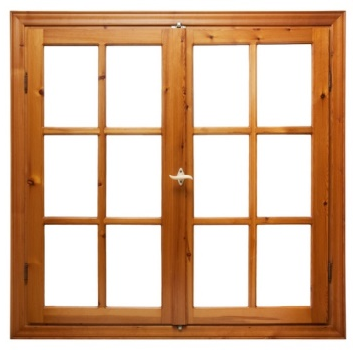
TIẾNG VIỆT
TRÒ CHƠI: Ô CỬA BÍ MẬT
Điền l hay n
....a ....iệt
Điền l hay n
béo .....úc
l l
n
1
2
Điền ch hay tr
....ắng lốp
Điền x hay s
...anh ánh
tr
x
3
4

Slide 3
TIẾNG VIỆT
1. Nghe – Viết. Chợ Hòn Gai
Chợ Hòn Gai buổi sáng la liệt tôm cá… Những con cá chim mình dẹt như hình con chim lúc sải cánh bay, thịt ngon vào loại nhất nhì. Những con cá nhụ béo núc, trắng lốp, bóng mượt như được quét một lớp mỡ ngoài vảy. Những con tôm he tròn, thịt căng lên từng ngấn như cổ tay trẻ lên ba, da xanh ánh, hàng chân choi choi như muốn bơi.
(Thi Sảnh)

Slide 4
TIẾNG VIỆT
Nghe –viết: Chợ Hòn Gai
2. Viết từ khó.
La liệt, mình dẹt, sải cánh, béo núc, trắng lốp, xanh ánh
3. Đổi vở, soát lỗi cho nhau.
Hai bạn trong bàn đổi vở và soát lỗi cho nhau.

Slide 5
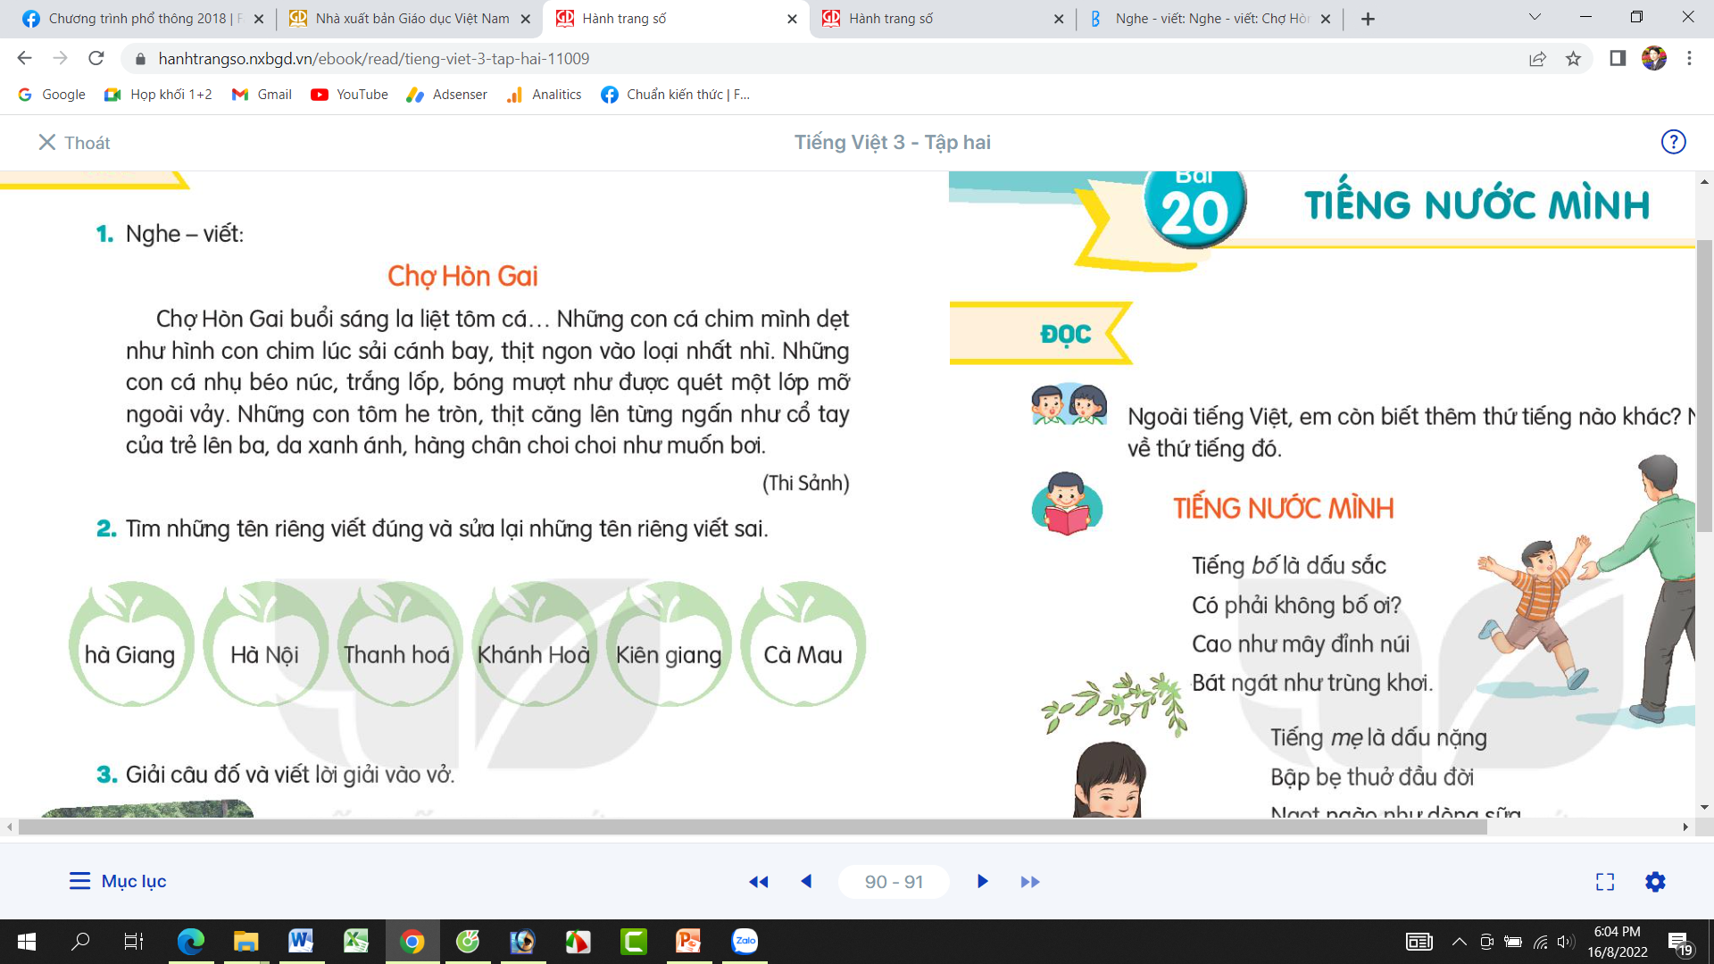
TIẾNG VIỆT
Nghe –viết: Chợ Hòn Gai
4. Luyện tập.
1. Tìm những tên riêng viết đúng chính tả và sửa lại những tên riêng viết sai.
Những tên riêng viết đúng | Những tên riêng viết sai
Sửa lại đúng
Hà Giang
Thanh Hoá
Kiên Giang

Slide 6
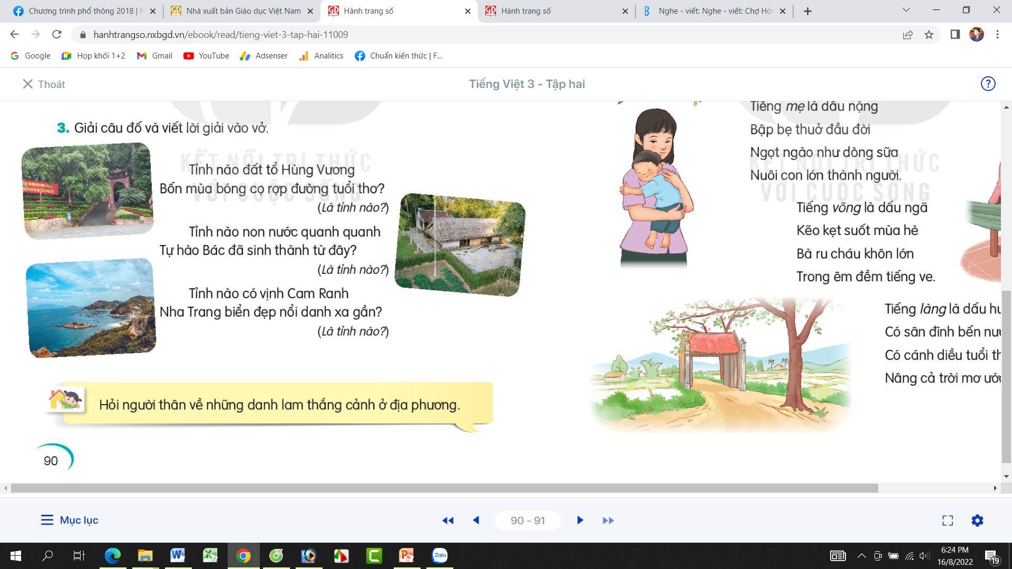
TIẾNG VIỆT
Nghe –viết: Chợ Hòn Gai
4. Luyện tập.
2. Giải câu đố và viết vào vở.

Slide 7
TIẾNG VIỆT
Nghe –viết: Chợ Hòn Gai
4. Luyện tập.
2. Giải câu đố và viết vào vở.
TỈNH PHÚ THỌ

Slide 8
TIẾNG VIỆT
Nghe –viết: Chợ Hòn Gai
4. Luyện tập.
2. Giải câu đố và viết vào vở.
TỈNH NGHỆ AN

Slide 9
TIẾNG VIỆT
Nghe –viết: Chợ Hòn Gai
4. Luyện tập.
2. Giải câu đố và viết vào vở.
TỈNH KHÁNH HOÀ

Slide 10

XIN CHÂN THÀNH CẢM ƠN
QUÝ THẦY CÔ GIÁO VÀ CÁC EM
Notes:
10

